Slide 1
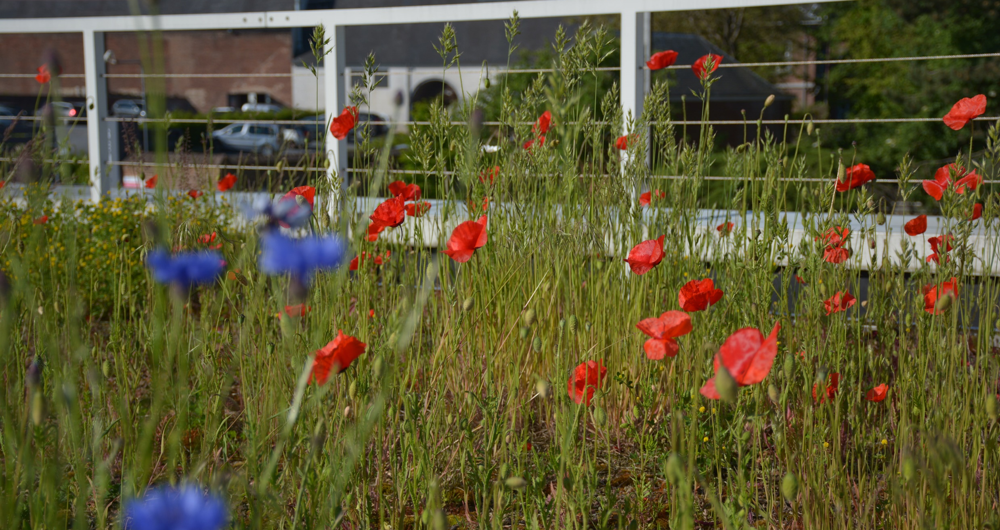
L'apport de la recherche pour le design de toitures vertes diversifiées
Lucie.riviere@uliege.be

Slide 2
Projet City Roof
Démêler les interactions entre les environnements écologiques, urbanisés et humains en lien avec les toitures vertes et l’influence de ces interactions sur la mise en place des toitures vertes dans le développement d’infrastructures vertes urbaines.
Notes:
Développement d’infrastructure verte urbaine

Slide 3
Projet City Roof
Matériaux recyclés et couche de drainage
Potentiel à l’échelle de Liège
Réseau écologique
Mostafa
Mitali
Lucie
Biodiversité et eau
3
Notes:
Développement d’infrastructure verte urbaine

Slide 4
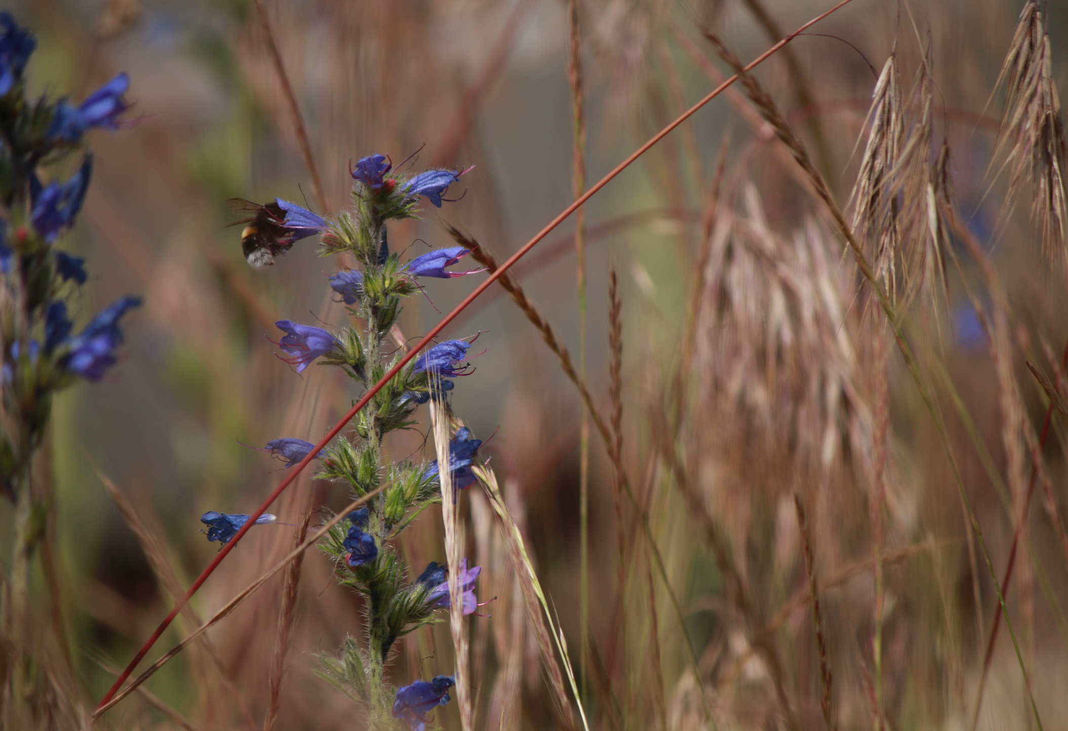
Toiture verte Support à la biodiversité

Slide 5
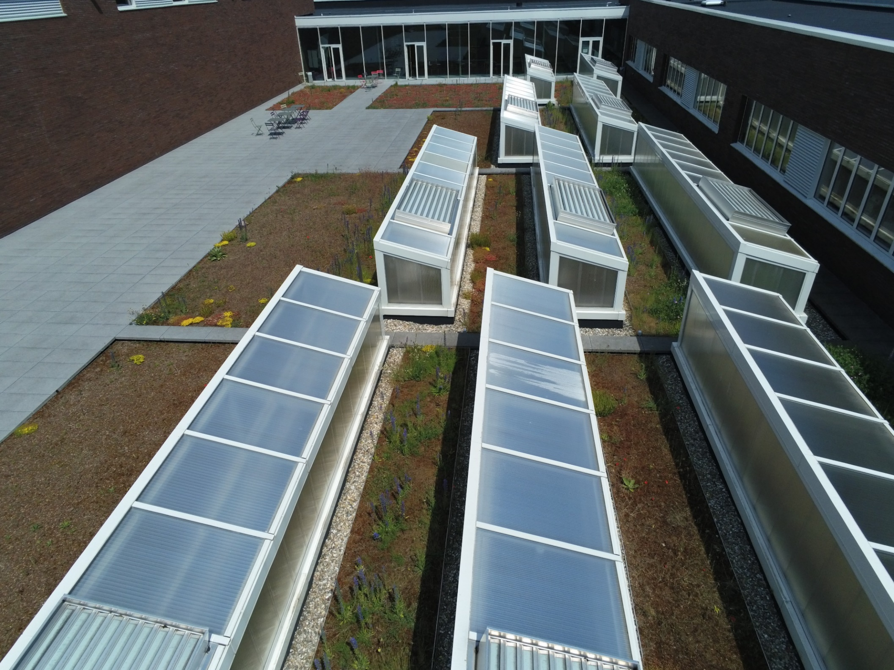
©Alizé Sellier

Slide 6
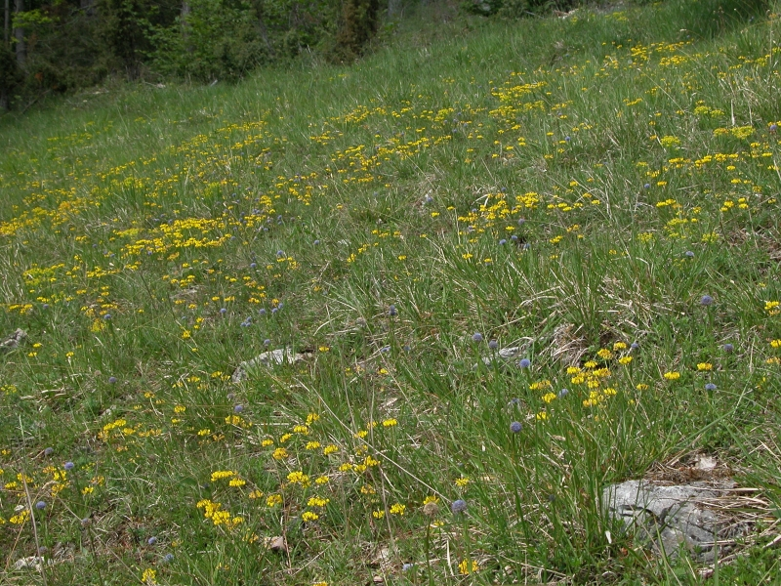
Toiture verte et analogie
©Alizé Sellier

Slide 7
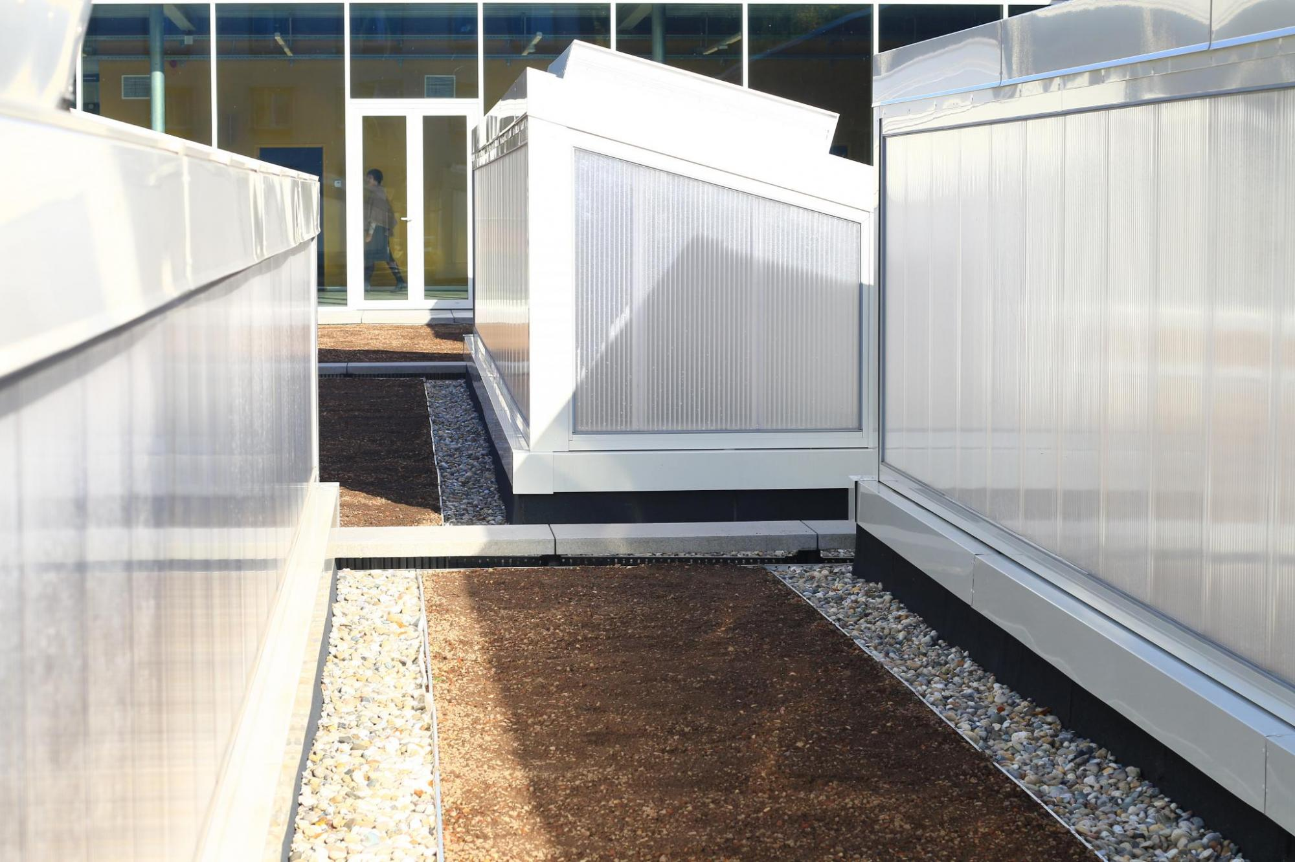
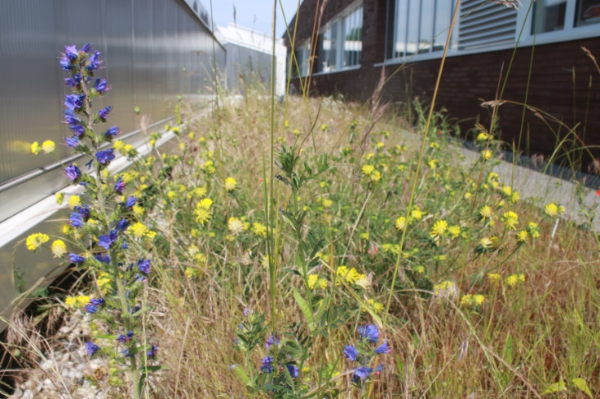
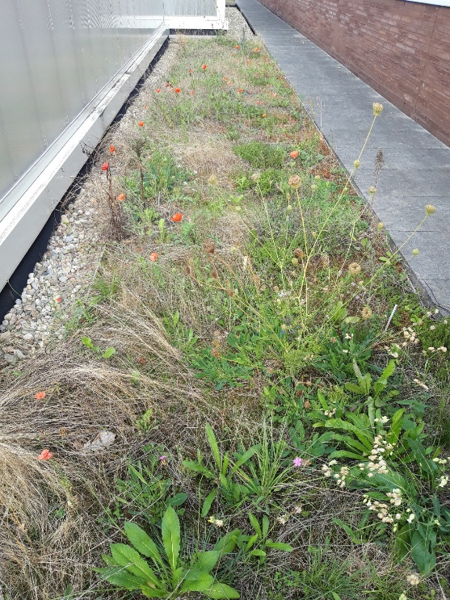
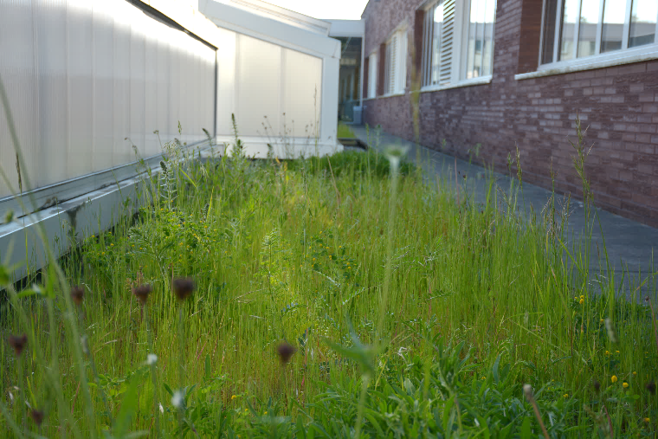
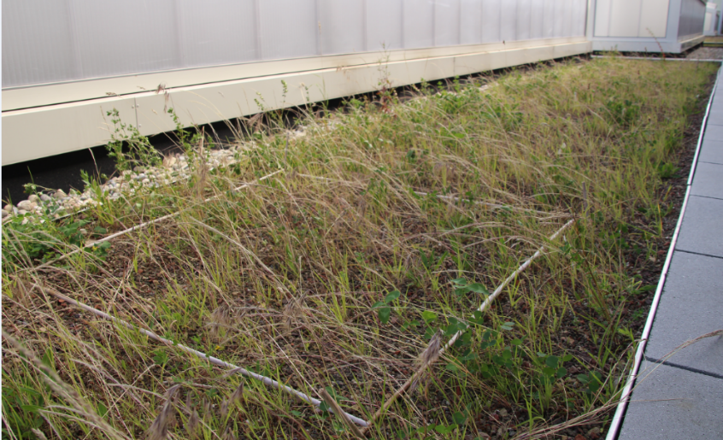
Toiture TERRA : Mesures
SEMI
2017
2018
2019
2020
2021

Slide 8
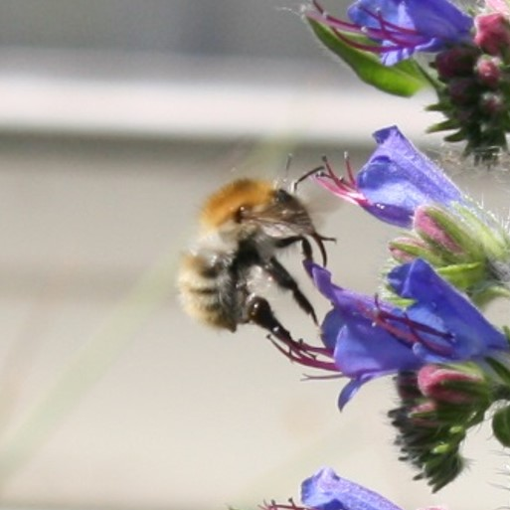
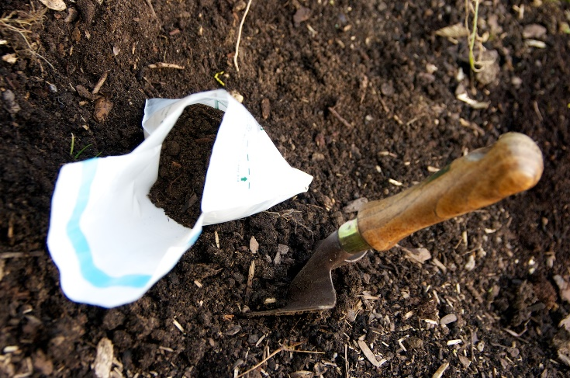
Toiture TERRA : Mesures
© Autourdupotager.com
2020

Slide 9
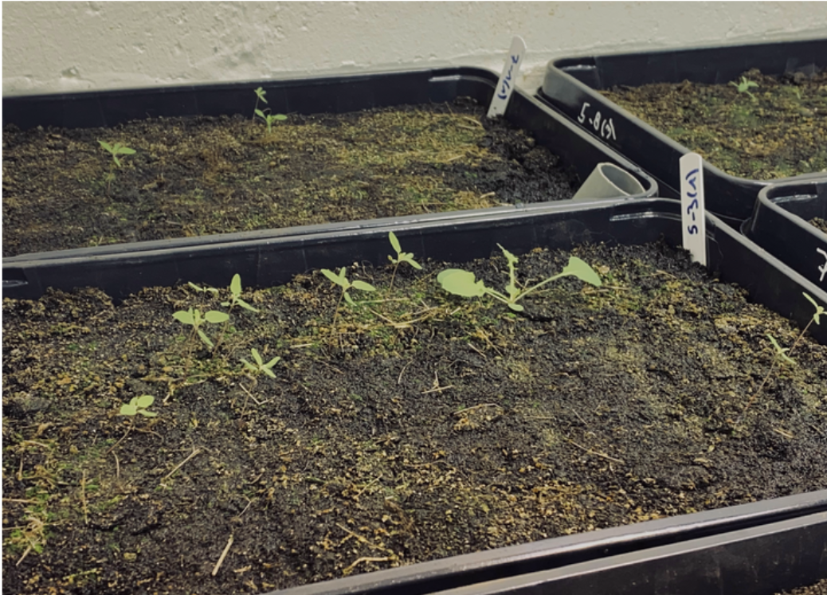
Toiture TERRA : Mesures
©Alizé Sellier
2021

Slide 10
Toiture TERRA : Résultats
Composition taxonomique
2018
2020
16 espèces
2 spontanées
25.5 ± 19.3% couvert
24 espèces
4 spontanées
35.4 ± 35.6% couvert
Ca marche!
Les toitures vertes extensives peuvent supporter de la flore native
Le couvert et le nombre d’espèces semées et spontannées augmentent au cours du temps

Slide 11
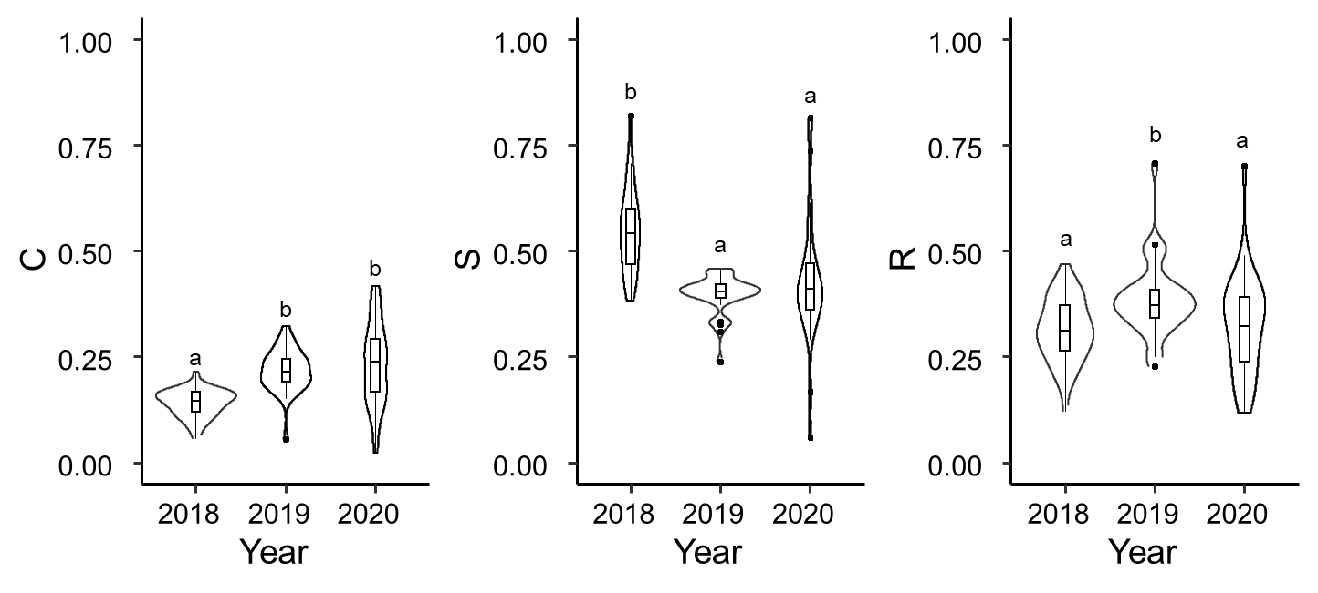
Toiture TERRA : Résultats
Groupes écologiques
2018
2020
7,1 % espèces xérophiles
57,1% espèces mésophiles
↗
30,0% espèces xérophiles
35,0% espèces mésophiles
Prépondérance de la stratégie S sur toiture extensive
Augmentation de la stratégie C : dynamique de succession primaire
↘
Stratégies fonctionnelles
↘
→
↗
Compétitive
Stress tolérant
Rudérale

Slide 12
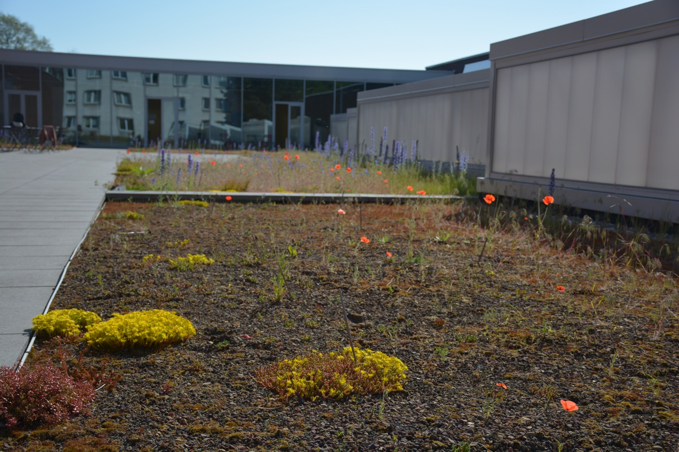
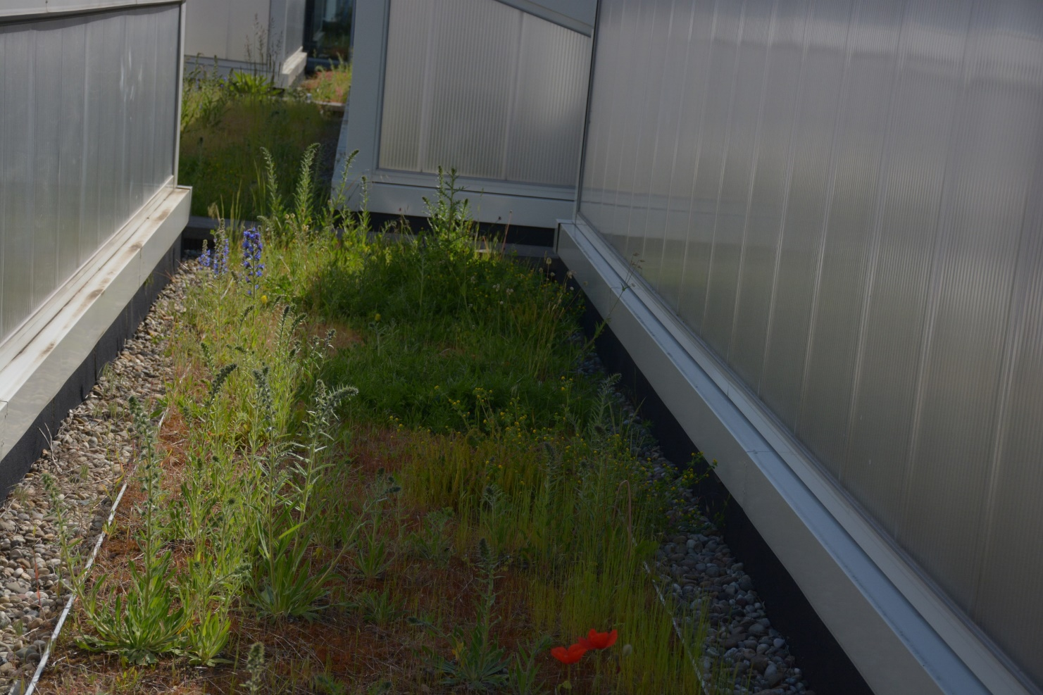
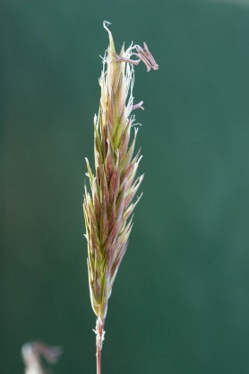
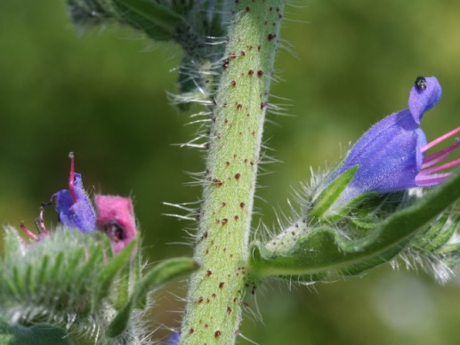
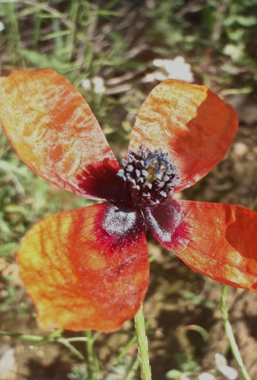
Toiture TERRA : Résultats
2020
Effet des conditions microenvironmentales
Profondeur 6 cm
Ensoleillement élevé
Effet des conditions microenvironnementales
<
Effet du temps
Profondeur 12 cm
Ensoleillement faible
11.9 ± 10.1%
103.0 ± 57.4%

Slide 13
Toiture TERRA : Résultats
Substrate parameters | 2017 | 2020 | Progress | Exposition | Couvert
P (mg/100g) | 13.30 | 14.98 ± 1.16 | ↗ | ↗ | ↘
K (mg/100g) | 53.00 | 87.51 ± 11 | ↗ | ↗ | ↘
C (g/Kg) | 50.00 | 19.74 ± 2.99 | ↘ | ↗ | ↘
N (%) | 0.18 | 0.10 ± 0.01 | ↘ | ↗ | ↘
C/N | 28.00 | 19.28 ± 0.8 | ↘ |  | ↘
pH | 8.00 | 7.89 ± 0.11 | ↘ |  | ↗
Clay (%) | 6.60 | 5.90 ± 0.85 | ↘
Silt (%) | 20.60 | 16.48 ± 2.98 | ↘ | ↗ | ↘
Sand (%) | 72.70 | 77.62 ± 3.37 | ↗ | ↘ | ↗
Tous les paramètres évoluent au cours du temps
L’influence de l’exposition et du couvert pourrait accentuer la différentiation des communautés végétales au cours du temps selon les conditions microenvironnementales

Slide 14
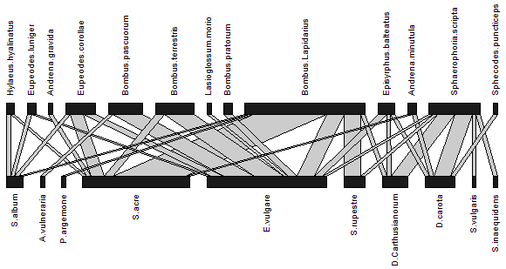
Toiture TERRA : Résultats
2020
Pollinisateurs
Espèces généralistes
Evolution dans le temps
Espèces végétales

Slide 15
Toiture TERRA : Résultats
2021
©Alizé Sellier
18 espèces
28 espèces
Rudérale
Pelouse
Forêt
90,2%
9,5%
0,3%
3,1%
96,4%
0,5%
Semées
Spontanées
15,23%
84,77%
83,66%
16,34%

Slide 16
Toiture TERRA : Résultats
2021
Indice de Jaccard
Diminution au cours du temps
Indice plus élevé entre la banque de graines et la végétation de 2021 que par rapport au semis

Slide 17
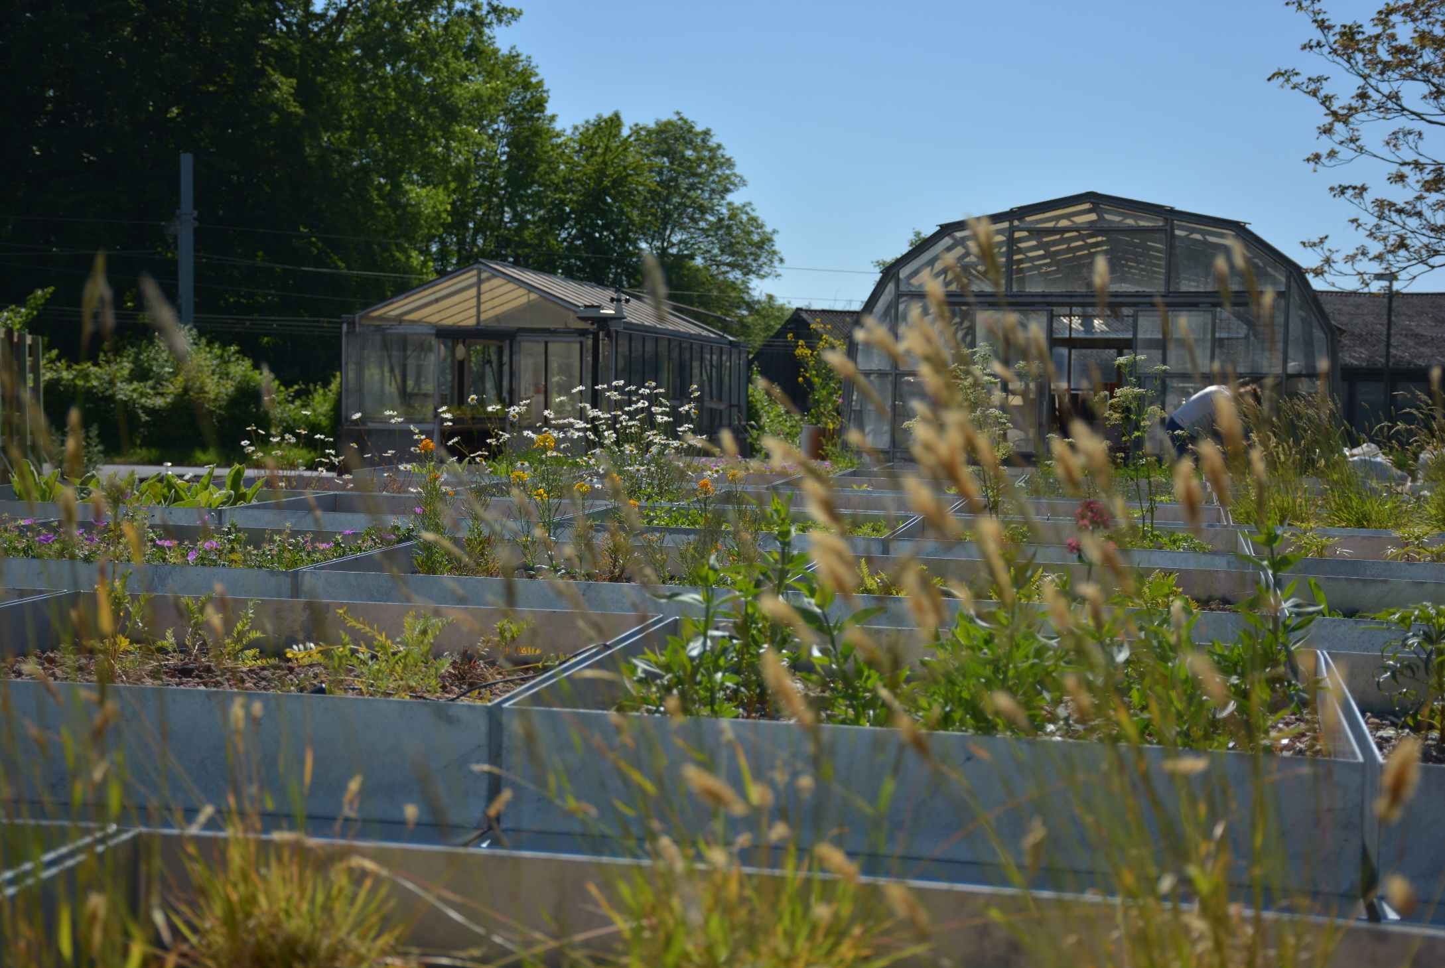
Toiture verte Régulation des flux d’eau

Slide 18
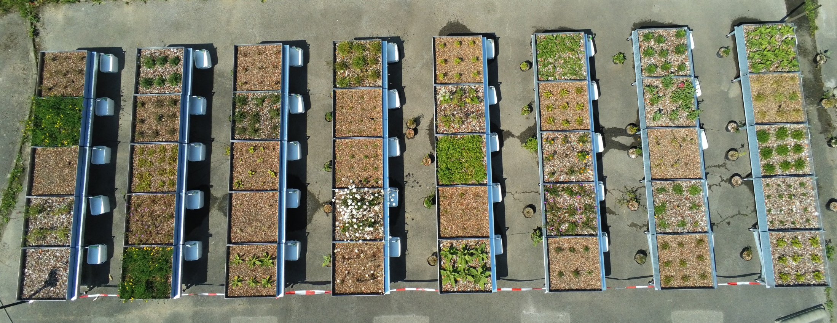
Etude de l'influence du substrat et des traits végétaux sur le service de régulation des flux hydriques rendu par les toitures vertes
Régulation flux d’eau : Objectif
©Alizé Sellier

Slide 19
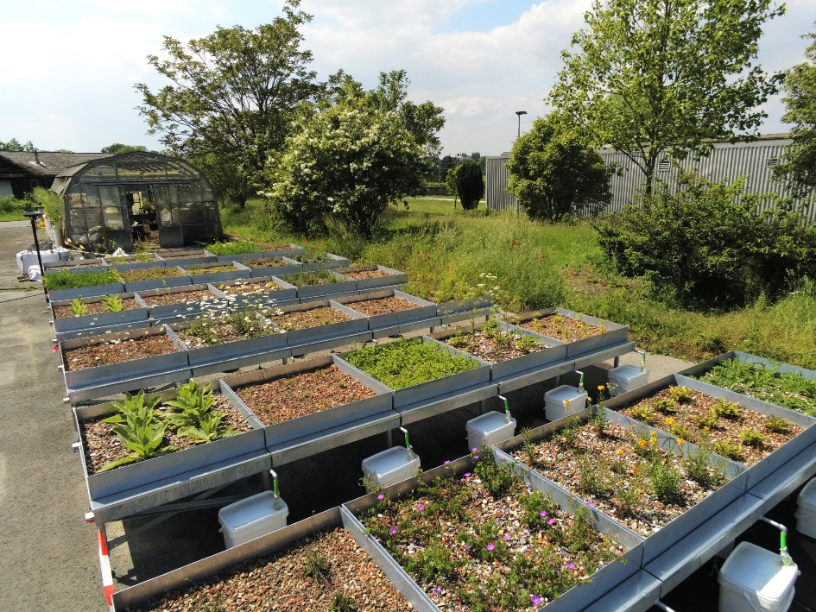
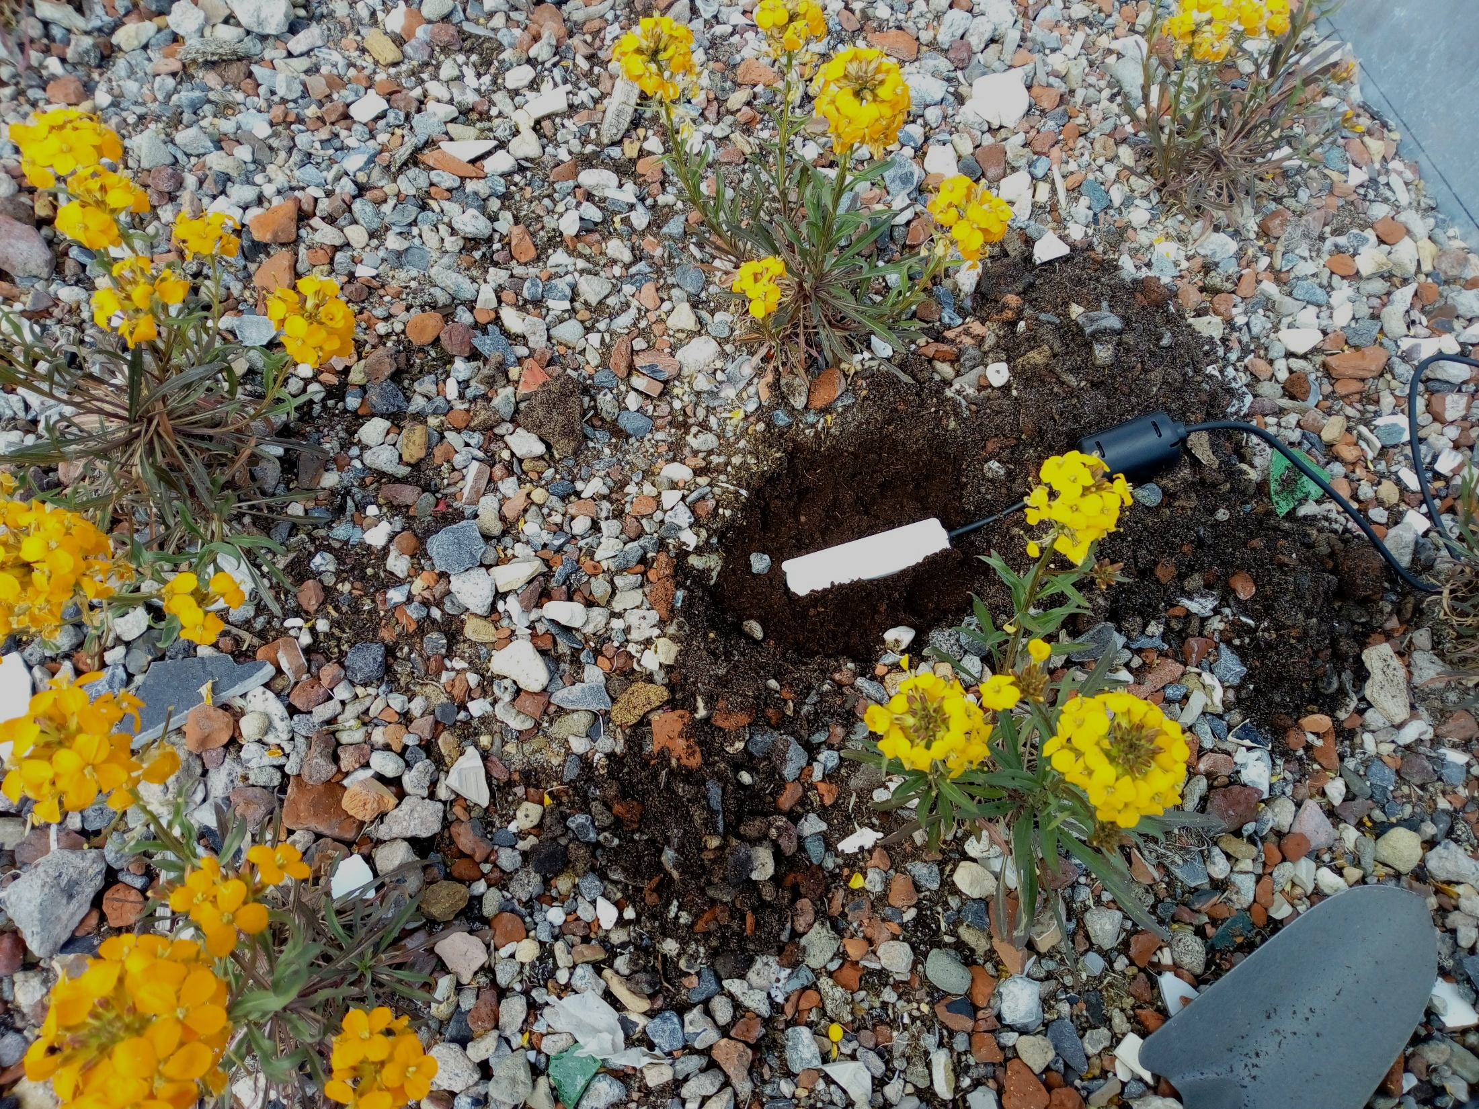
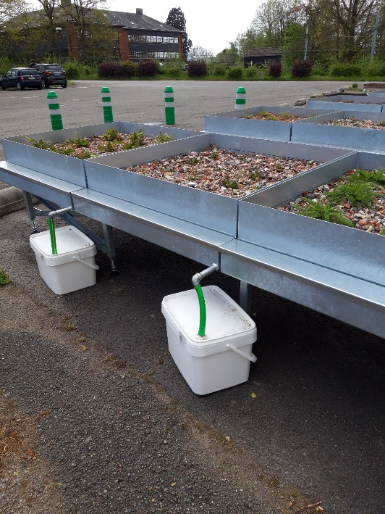
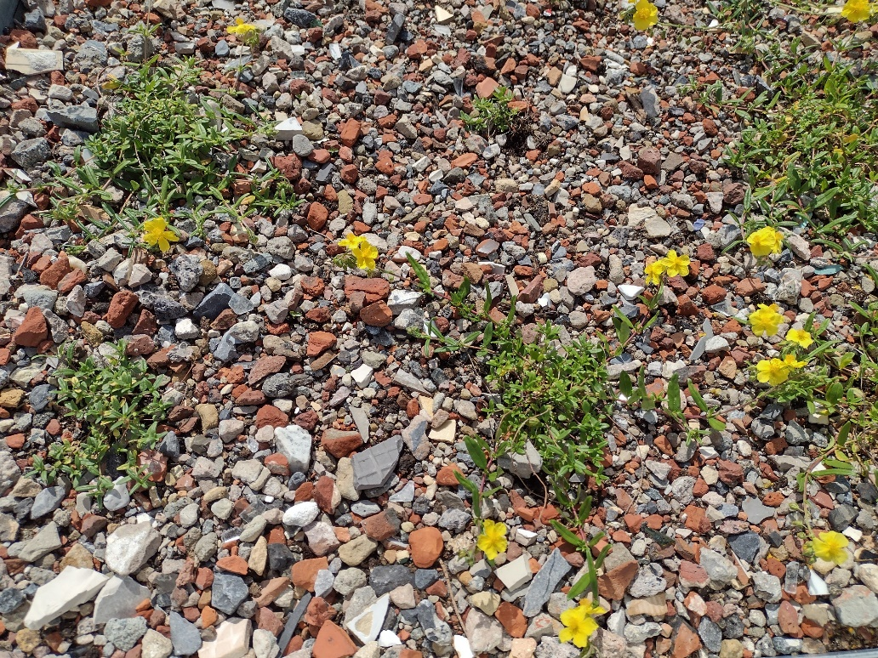
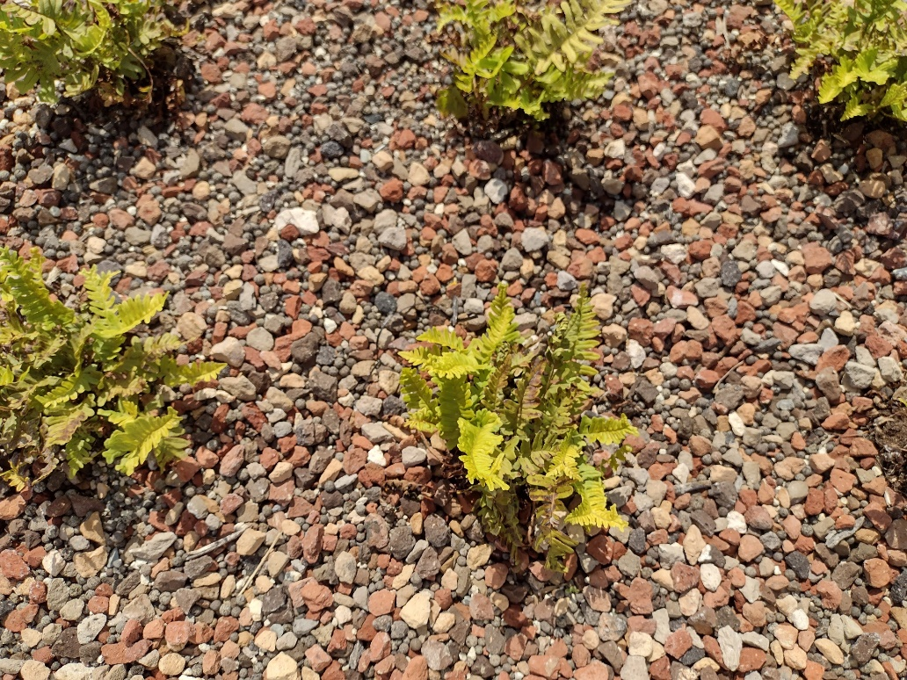
©Alizé Sellier
©Alexis Doncel
©Alexis Doncel
©Alexis Doncel

Slide 20
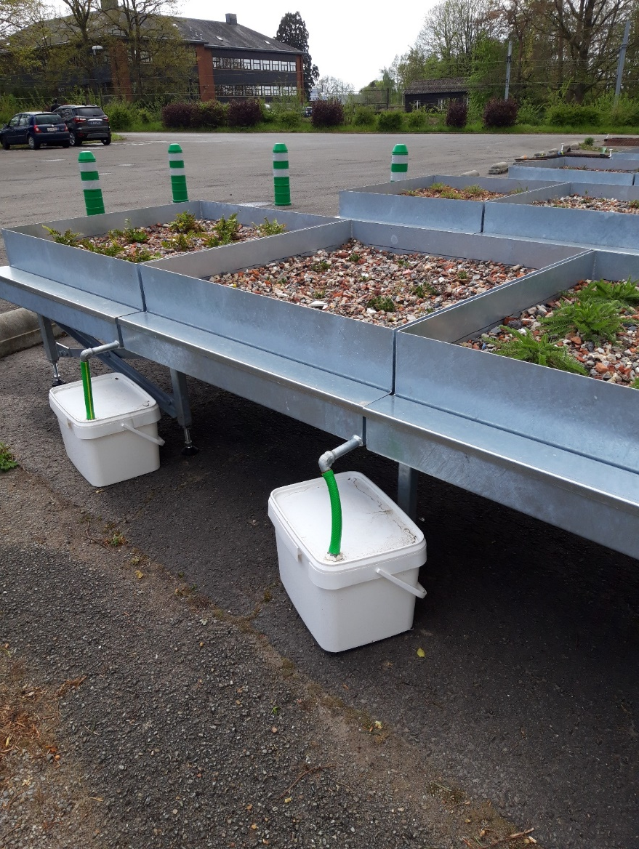
Régulation flux d’eau : Mesures
Couvert
Hauteur
Longueur feuille
SLA
Biomasse aérienne
Biomasse souterraine
Forme de racine
Pilosité
Rétention
Humidité du substrat

Slide 21
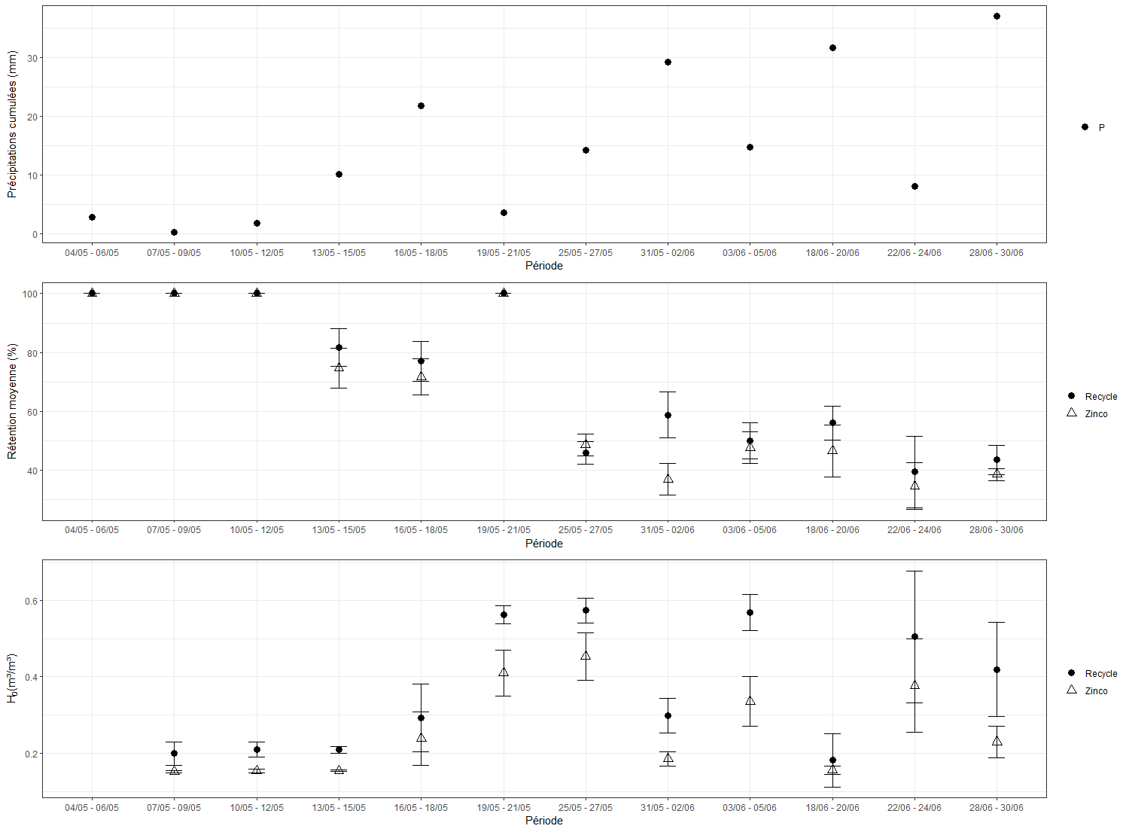
Régulation flux d’eau : Résultats
Mai
Juin
72.03% rétention
Vide : 64.16 %
Végétation : 72.45%
43.81% rétention
Vide : 38.90 %
Végétation : 44.08%

Slide 22
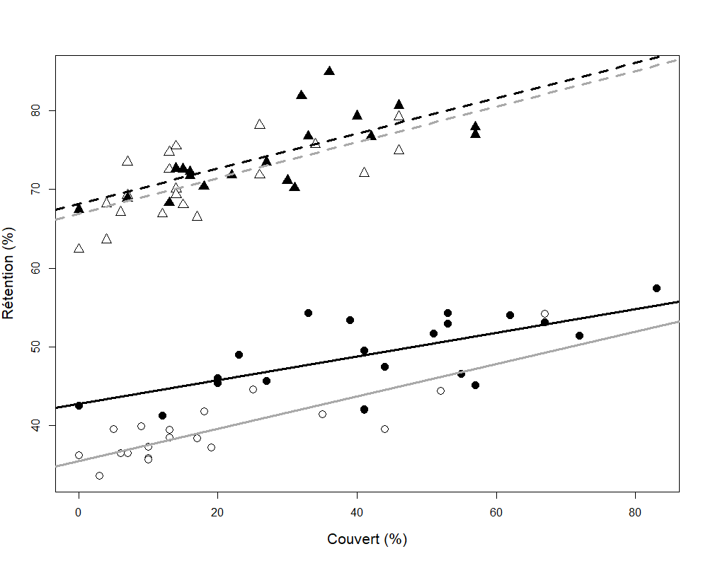
Régulation flux d’eau : Résultats
Mai
Régression du taux de rétention selon les traits végétaux
 | Mai | Juin
Zinco | Couvert | Couvert Biomasse aérienne
Recyclé | Couvert SLA | Couvert Hauteur
Juin
▲ Mai recyclé
△ Mai Zinco
● Juin recyclé
○ Juin Zinco

Slide 23
Conclusion Toiture verte et… Support à la biodiversité La dynamique dans le temps et les variations de conditions de la toiture modifient les différents éléments de la toiture et doivent donc être considérés lors de la mise en place de la toiture. Une toiture verte n’est pas un environnement homogène, pour optimiser la biodiversité, les espèces doivent être sélectionnées selon les conditions de la toiture.
Régulation des flux d’eau L’intensité de précipitation, le type de substrat et le couvert influencent le taux de rétention d’une toiture verte

Slide 24
Merci de votre écoute!
©Alizé Sellier

